Slide 1

Урок 2
Изучаем буквы и цифры.
2 класс

Slide 5
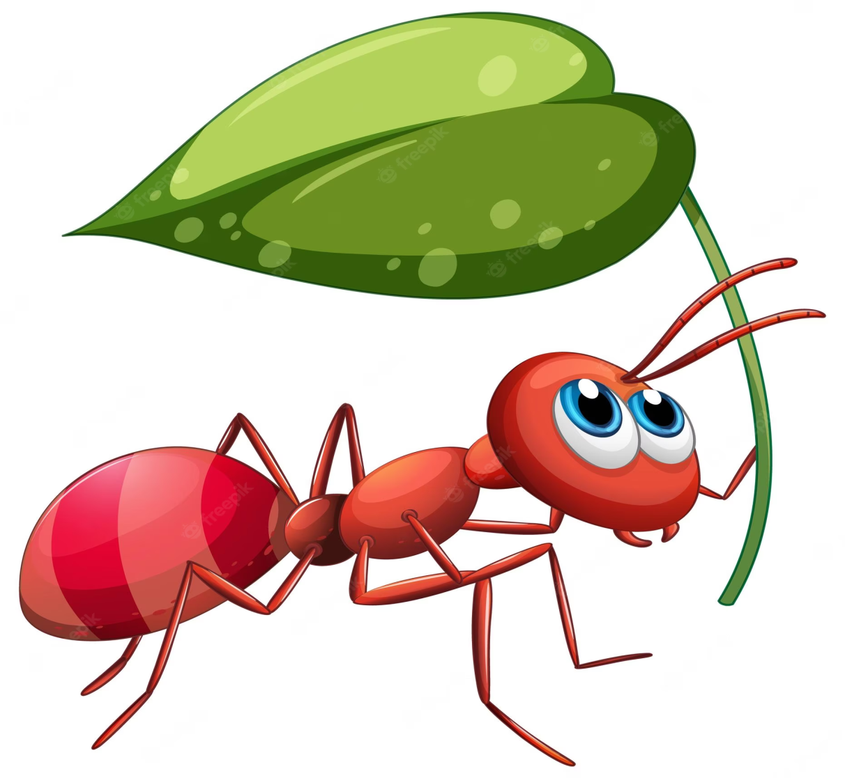
Ant

Slide 7
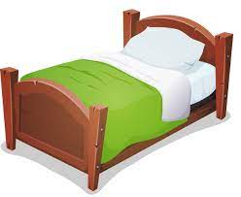
Bed

Slide 9
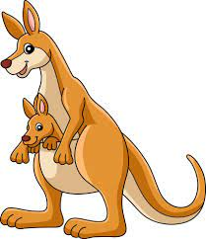
Kangaroo

Slide 11
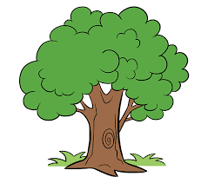
Tree

